Slide 1
ỦY BAN NHÂN DÂN TỈNH QUẢNG NINH
SỞ GIÁO DỤC VÀ ĐÀO TẠO
CHƯƠNG TRÌNH GIÁO DỤC VĂN HÓA KINH TẾ
Bài 4:
PHÁT TRIỂN LÀNG NGHỀ TRUYỀN THỐNG

Slide 2
Bài 4:
PHÁT TRIỂN LÀNG NGHỀ TRUYỀN THỐNG
1. Làng nghề truyền thống
2. Thực trạng phát triển các làng nghề truyền thống Việt Nam
3. Thực trạng phát triển các làng nghề truyền thống Quảng Ninh
4. Một số giải pháp phát triển làng nghề truyền thống

Slide 3
Đặt vấn đề:
Làng nghề truyền thống là một mô hình kinh tế có vai trò vô cùng quan trọng trong việc phát triển kinh tế địa phương, nâng cao thu nhập cho người lao động tại địa phương, đảm bảo an sinh xã hội, chính vì vậy việc phát triển làng nghề truyền thống có ý nghĩa to lớn đối với sự phát triển xã hội địa phương.

Slide 4
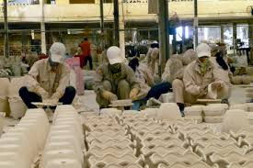
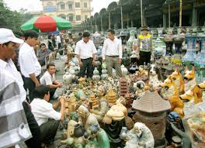
1. Làng nghề truyền thống
1.1. Khái niệm
Làng nghề truyền thống: Là những thôn, làng làm nghề thủ công truyền thống có từ lâu đời, qua nhiều năm, nhiều thế kỷ và các bí quyết của nghề được giữ bí mật và lưu truyền từ đời này sang đời khác, có một số lượng tương đối các hộ cùng sản xuất một nghề, thu nhập do sản xuất nghề mang lại chiếm tỉ trọng lớn trong tổng thu nhập của làng.

Slide 5
1.2.Vai trò của các làng nghề truyền thống
Các làng nghề truyền thống với đặc trưng là sản xuất tiểu thủ công nghiệp tận dụng nguồn nguyên liệu phong phú với giá thành rẻ. Các nghề truyền thống chủ yếu sử dụng các nguyên liệu sẵn có trong nước: tre nứa, gỗ, tơ tằm, các sản phẩm của nông nghiệp nhiệt đới (lúa gạo, hoa quả, ngô, khoai, sắn…), các loại vật liệu xây dựng,…
Sản phẩm từ các làng nghề không chỉ đáp ứng thị trường trong nước với các mức độ nhu cầu khác nhau mà còn xuất khẩu sang các thị trường nước ngoài với nhiều mặt hàng phong phú, đa dạng có giá trị cao. Trong đó, điển hình nhất là các mặt hàng thủ công mĩ nghệ. Giá trị hàng hóa từ các làng nghề hàng năm đóng góp cho nền kinh tế quốc dân từ 40 - 50 nghìn tỉ đồng.
Phát triển các nghề truyền thống góp phần giải quyết công ăn việc làm cho hàng triệu lao động, góp phần nâng cao thu nhập cho người dân và giải quyết các vấn đề an sinh xã hội.
Hơn nữa, nhiều làng nghề hiện nay có xu hướng phát triển theo hướng phục vụ các dịch vụ du lịch. Đây là hướng đi mới, nhiều sáng tạo phù hợp với thời đại hiện nay và mang lại hiệu quả kinh tế cao, đồng thời có thể giảm thiểu tình trạng ô nhiễm môi trường, nâng cao đời sống vật chất và tinh thần cho người dân, phục vụ mục tiêu phát triển bền vững.

Slide 6
2. Thực trạng phát triển các làng nghề truyền thống Việt Nam
Hiện nay, nước ta có 2.790 làng nghề, 1/3 trong số đó là các làng nghề truyền thống, riêng ở Hà Nội có 1.160 làng nghề. Theo tổng hợp của Tổng cục Môi trường, làng nghề nước ta phân bố tập trung chủ yếu tại đồng bằng sông Hồng (chiếm khoảng 60%), miền Trung (khoảng 30%) và miền Nam (khoảng 10%).
Trong những năm gần đây, số hộ và cơ sở ngành nghề ở nông thôn đang tăng lên với tốc độ bình quân từ 8,8% - 9,8%/năm, kim ngạch xuất khẩu từ các làng nghề cũng không ngừng tăng lên. Trung bình mỗi cơ sở doanh nghiệp tư nhân chuyên làm nghề tạo việc làm ổn định cho khoảng 27 lao động thường xuyên và 8 - 10 lao động thời vụ; các hộ cá thể chuyên nghề tạo 4 - 6 lao động thường xuyên và 2 - 5 lao động thời vụ. Ở những làng nghề thêu ren, dệt, mây tre đan, mỗi cơ sở có thể thu hút 200 - 250 lao động.

Slide 7
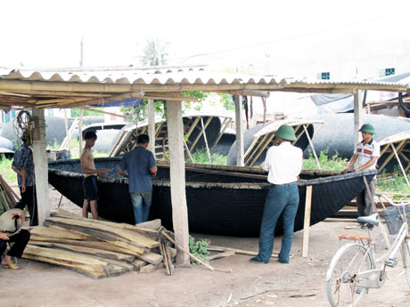
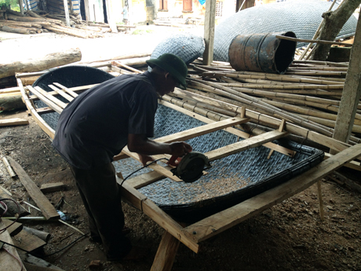

Slide 8
3. Thực trạng phát triển các làng nghề truyền thống Quảng Ninh
Trong những năm qua, việc phát triển công nghiệp, tiểu thủ công nghiệp, thương mại, dịch vụ được xác định là một trong những chiến lược trong phát triển kinh tế của địa phương. Trong đó, một nhiệm vụ chính được tỉnh chú trọng thực hiện trong những năm trở lại đây là khôi phục, duy trì và phát triển các làng nghề truyền thống.
Theo thống kê của các cơ quan chức năng trên toàn tỉnh hiện có khoảng 20 làng nghề lớn nhỏ. Với tiềm năng và thế mạnh các làng nghề vốn là một mô hình kinh tế đã hình thành từ lâu đời, dựa trên những giá trị riêng biệt của địa phương, có vai trò rất quan trọng góp một phần không nhỏ trong phát triển kinh tế, tạo việc làm, mang lại thu nhập ổn định cho người dân và gìn giữ bản sắc văn hoá truyền thống.

Slide 9
3. Thực trạng phát triển các làng nghề truyền thống Quảng Ninh
Phát triển, khôi phục làng nghề truyền thống, được xem là biện pháp ổn định lâu dài để giải quyết công ăn việc làm ở nông thôn, tăng thu nhập, góp phần xây dựng thành công nông thôn mới. Đẩy mạnh phát triển các làng nghề không những giải quyết việc làm tại chỗ, nâng cao thu nhập cho người lao động để người nông dân “ly nông bất ly hương”.
Năng lực sản xuất của các làng nghề phân tán nhỏ lẻ, manh mún; cơ sở hạ tầng ở nhiều nơi chưa đáp ứng được so với yêu cầu của sự phát triển; tình trạng ô nhiễm môi trường còn nặng nề; mặt bằng sản xuất chật hẹp; tốc độ chuyển ngành nghề sản xuất diễn ra chậm, trong khi đó năng lực về vốn còn hạn chế, thông tin thị trường xuất khẩu còn ít, phụ thuộc nhiều vào trung gian.

Slide 10
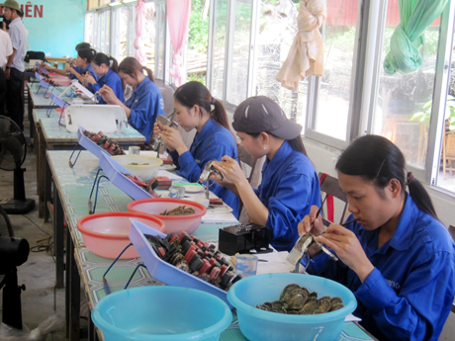
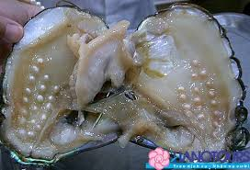
3.1. Làng nghề nuôi cấy ngọc trai huyện Vân Đồn
Nghề nuôi cấy Ngọc trai ra đời cách đây khoảng hơn 40 năm.Vân Ðồn là nơi tập trung tới bốn loài trai ngọc có giá trị, gồm trai Mã Thị, trai Vỏ Dày, trai Cánh Dài và loài Jamson. Ðây là những loài trai ngọc rất quý và có giá trị xuất khẩu cao. Với khí hậu, môi sinh rất thuận lợi cho việc nuôi trai cấy ngọc, tạo nên một vùng nuôi cấy ngọc trai rất lớn ở Vân Ðồn.
Công ty AIHEYOSHINJU VIET NAM
tại Vân Đồn đang cấy ngọc trai

Slide 11
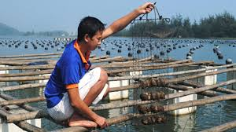
3.1. Làng nghề nuôi cấy ngọc trai huyện Vân Đồn
Ngày nay, nhờ áp dụng kĩ thuật nuôi trai lồng bè với phao dây theo phương pháp khoa học kĩ thuật tiên tiến như treo lồng ở độ sâu không quá 2,5m để khi triều rút, lồng nuôi không được nổi lên mặt nước biển hoặc không được chạm đáy, loài khác sẽ ăn trai hoặc con trai sẽ hớp phải bùn… Một phương pháp nữa cũng được áp dụng, đó là ghép bè thành giàn bằng các cây tre dài và thẳng, diện tích vài trăm mét vuông/khu, mỗi lồng cách nhau 0,5m. Những bè nuôi như vậy có thể nuôi trai theo nhiều lứa tuổi, việc di chuyển chăm sóc trai cũng dễ dàng hơn. Ngọc trai là sản phẩm mĩ nghệ quý có giá trị kinh tế cao. Thịt và ngọc trai làm ra nhiều loại thuốc quý hiếm.

Slide 12
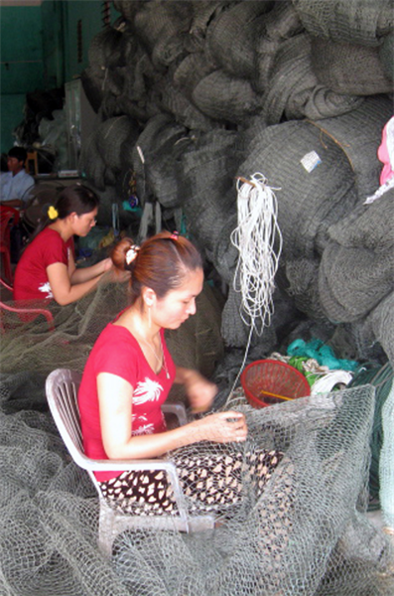
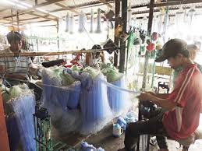
3.2. Nghề lưới Tân An
Nghề làm lưới ở phường Tân An (thị xã Quảng Yên, tỉnh Quảng Ninh) đã được hình thành từ lâu nhưng phải đến những năm 1995 - 1996 mới bắt đầu phát triển.
Sản phẩm đan lưới Tân An không những đi khắp vùng biển tỉnh Quảng Ninh mà còn đến nhiều địa phương trọng điểm nghề cá. Toàn phường đã có hàng chục hộ chuyên sản xuất, kinh doanh bằng nghề này, trong đó, có nhiều hộ đầu tư máy móc theo kiểu "làm ăn lớn". Hầu hết các hộ ở làng lưới Tân An đã giàu lên bằng sản phẩm do mình làm ra.
Làm việc tại Làng lưới Tân An

Slide 13
3.3. Nghề đánh bắt thủy hải sản
Vùng biển Quảng Ninh có nguồn lợi thủy sản rất phong phú, có nhiều loại tôm, cá, nhiều loại hải sản quý có giá trị kinh tế cao cả ở trong nước và xuất khẩu như các loại cá ngon nổi tiếng: chim, thu, nhụ, đé, song, ngừ, các đặc sản như: tôm he, mực ống, cua, ghẹ, sái sùng, sò huyết, hải sâm, ngán, các loại ốc...
Nghề đánh bắt thủy sản ở Quảng Ninh là nghề truyền thống có từ lâu đời, đến nay vẫn còn tồn tại nhiều cách thức đánh bắt thủ công cổ truyền như: nghề câu mực, câu cá song, câu cáy, nghề chã, nghề chài, nghề đào sái sùng, nghề đánh cá đèn, nghề cào ngán, nghề bổ hà...không những có ý nghĩa về mặt kinh tế xã hội mà còn có ý nghĩa về mặt văn hoá, du lịch.
Trong những năm gần đây, nghề đánh bắt thủy sản Quảng Ninh có nhiều cải tiến, nhiều sáng tạo về công cụ, về phương thức đánh bắt, bảo quản, chế biến...đã tạo thế mạnh, nền tảng vững chắc cho sự phát triển của ngành.

Slide 14
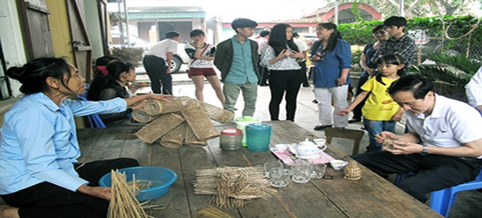
3.4. Nghề sản xuất thuyền nan tại Quảng Yên
Nam Hoà với nghề sản xuất thuyền nan và ngư cụ được duy trì lâu đời nên nơi đây trở thành là một trong những làng nghề truyền thống của thị xã Quảng Yên. Ngoài lờ, đó đánh bắt tôm, cá, người dân làng nghề còn sản xuất các loại thuyền nan to, nhỏ khác nhau để phục vụ nhu cầu vận chuyển trên biển. Sản phẩm do người dân Nam Hòa làm ra để dùng trong sinh hoạt gia đình, phục vụ nhu cầu sản xuất của nhân dân vùng ven biển cửa sông Bạch Đằng. Đan ngư cụ và thuyền nan đã trở thành nghề thủ công truyền thống, được gìn giữ, lưu truyền. Phường có gần 300 hộ làm nghề mây tre đan, khoảng 55% số hộ dân, tập trung ở khu 3, khu 4.
Khách du lịch tham quan, tìm hiểu kĩ thuật đan ngư cụ

Slide 15
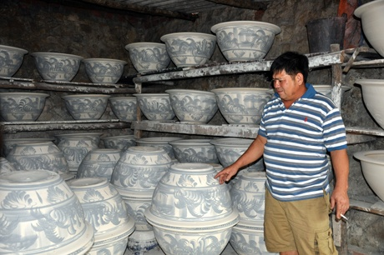
3.5. Nghề gốm sứ Đông triều
Nghề gốm sứ Đông Triều đã có từ lâu đời nhưng dần dần bị mai một. Đến năm 1945, nghề này mới được khôi phục phát triển trở lại. Hưng thịnh nhất của làng nghề này là những năm 80, với hai hợp tác xã sứ Ánh Hồng và Đông Thành, chuyên sản xuất gốm sứ xuất khẩu sang Liên Xô (cũ) và Đông Âu. Từ hai cơ sở này, Đông Triều đã hình thành nên 2 làng gốm sứ thủ công mĩ nghệ sầm uất với 9 doanh nghiệp và 70 hộ sản xuất, kinh doanh gốm sứ mĩ nghệ xuất khẩu, thu hút trên 1 nghìn lao động địa phương. Để phục vụ cho việc phát triển gốm sứ, tại đây còn mở cả trường Mĩ thuật công nghiệp tại chức để đào tạo cho người làm nghề gốm sứ.

Slide 16
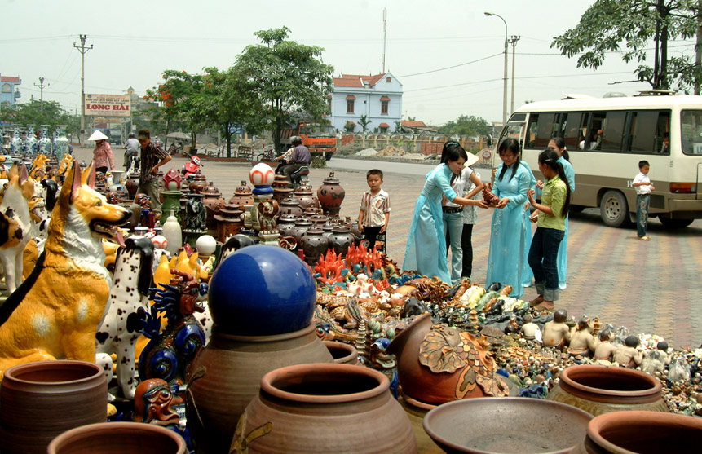
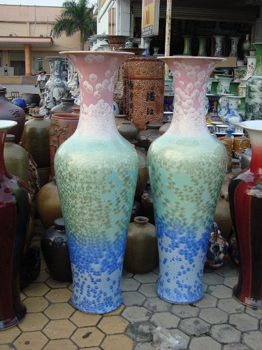
3.5. Nghề gốm sứ Đông triều
Hiện nay, Đông Triều có khoảng 34 hộ gia đình gắn bó với nghề làm gốm truyền thống (tập trung ở khu Ánh Hồng, Đông Thành) và khoảng gần chục doanh nghiệp, sản xuất kinh doanh gốm sứ, từ việc tận dụng thế mạnh của các làng nghề truyền thống để phát triển các dòng gốm sứ mĩ nghệ phục vụ xuất khẩu và phát triển du lịch tại chỗ.

Slide 17
4. Một số giải pháp phát triển làng nghề truyền thống
Từ những giá trị về mặt văn hóa, vật chất mà các làng nghề mang lại cũng như những thách thức mà hầu hết làng nghề phải đối mặt thì việc tìm ra các giải pháp phát triển các làng nghề truyền thống có một ý nghĩa thực tiễn vô cùng lớn. Một số giải pháp đó là:
Đối với các cơ quan quản lí Nhà nước:
Thứ nhất, cần các chính sách khuyến khích, tạo điều kiện thuận lợi cho làng nghề truyền thống phát triển bền vững như: chính sách hỗ trợ về vốn, lãi suất, kĩ thuật, trang thiết bị giúp cho làng nghề trong công tác triển khai sản xuất kinh doanh. Cần mở trung tâm đào tạo nghề để đào tạo, bồi dưỡng lao động.
Thứ hai, Nhà nước cần phải làm tốt nhiệm vụ của mình trong tìm hiểu, cập nhật thông tin từ thị trường để cung cấp nguồn thông tin ban đầu cho các làng nghề, từ đó sẽ tạo điện kiện cho các làng nghề nắm bắt các thông tin thị trường để có những định hướng, thay đổi hợp lí trong quá trình sản xuất, kinh doanh.

Slide 18
4. Một số giải pháp phát triển làng nghề truyền thống
Thứ ba, sự phát triển bền vững của các làng nghề sẽ là nhân tố tích cực thúc đẩy nền kinh tế phát triển theo cả chiều rộng lẫn chiều sâu, bởi các làng nghề truyền thống đóng góp vào GDP, góp phần giải quyết vấn đề an sinh xã hội, Nhà nước luôn xây dựng, quảng bá hình ảnh của các làng nghề truyền thống ra quốc tế về những sản phẩm mang nhiều nét độc đáo và đặc trưng. Giúp các làng nghề truyền thống có cơ hội mở rộng thị trường tiêu thụ sản phẩm, làm tăng doanh thu, tạo động lực, khích lệ người lao động gắn bó với nghề, xây dựng làng nghề phát triển bền vững.
Đối với các tổ chức, làng nghề truyền thống:
Thứ nhất, cần phải ý thức được việc xây dựng các làng nghề truyền thống theo hướng bền vững, tìm kiếm các thị trường tiêu thụ mới cũng như củng cố, duy trì thị trường lâu dài. Tạo ra giá trị thương hiệu lâu dài cho các sản phẩm.

Slide 19
4. Một số giải pháp phát triển làng nghề truyền thống
Thứ hai, sản phẩm là yếu tố mang tính sống còn của các làng nghề, do vậy cần phải tạo ra các sản phầm có chất lượng cao, mẫu mã và hình thức đẹp mắt, thu hút được người tiêu dùng. Để làm được điều đó thì phải thường xuyên đầu tư hiện đại hóa công nghệ, cải tiến, đổi mới phương pháp sản xuất, trau dồi tay nghề cho người lao động.
Thứ ba, chú trọng công tác đào tạo, bồi dưỡng lao động đáp ứng nhu cầu nguồn nhân lực có chất lượng, lành nghề cho các làng nghề.
Thứ tư, khai thác tiềm năng du lịch từ các làng nghề truyền thống Ngày nay, các làng nghề truyền thống không chỉ đơn thuần là nơi sản xuất ra sản phẩm truyền thống mà nó còn có giá trị về du lịch, cần phải xây dựng làng nghề theo hướng khai thác các loại hình dịch vụ, cải thiện môi trường ở các làng nghề…Giúp tăng được nguồn lợi kinh tế và phát triển bền vững.

Slide 20

Câu hỏi thảo luận
Câu 1.
Những khó khăn trong phát triển làng nghề truyền thống địa phương anh (chị) là gì?
Câu 2.
Phương hướng phát triển làng nghề tại đại phương anh (chị) là gì?

Slide 21




ỦY BAN NHÂN DÂN TỈNH QUẢNG NINH
SỞ GIÁO DỤC VÀ ĐÀO TẠO
CHƯƠNG TRÌNH GIÁO DỤC VĂN HÓA XÃ HỘI
Bài 8: Kết thúc
Mời nghiên cứu tiếp Bài 9

